Slide 1
SocialMaps
Projectgroep 20

Slide 2
Inhoud
Over SocialMaps
Demo
Frontend
Backend
Use case
Logische architectuur
Api definitie
Schaalbaarheid overdraagbaarheid
Vragen?

Slide 3
Socialmaps
Social media
Locatie gebaseerd

Slide 4
Demo

Slide 5
Fronted
Angular
Bootstrap
Communicatie via services

Slide 7
Caching

Slide 8
Backend
NodeJS
Mongoose
Verbindt mobiel en website met de database

Slide 9
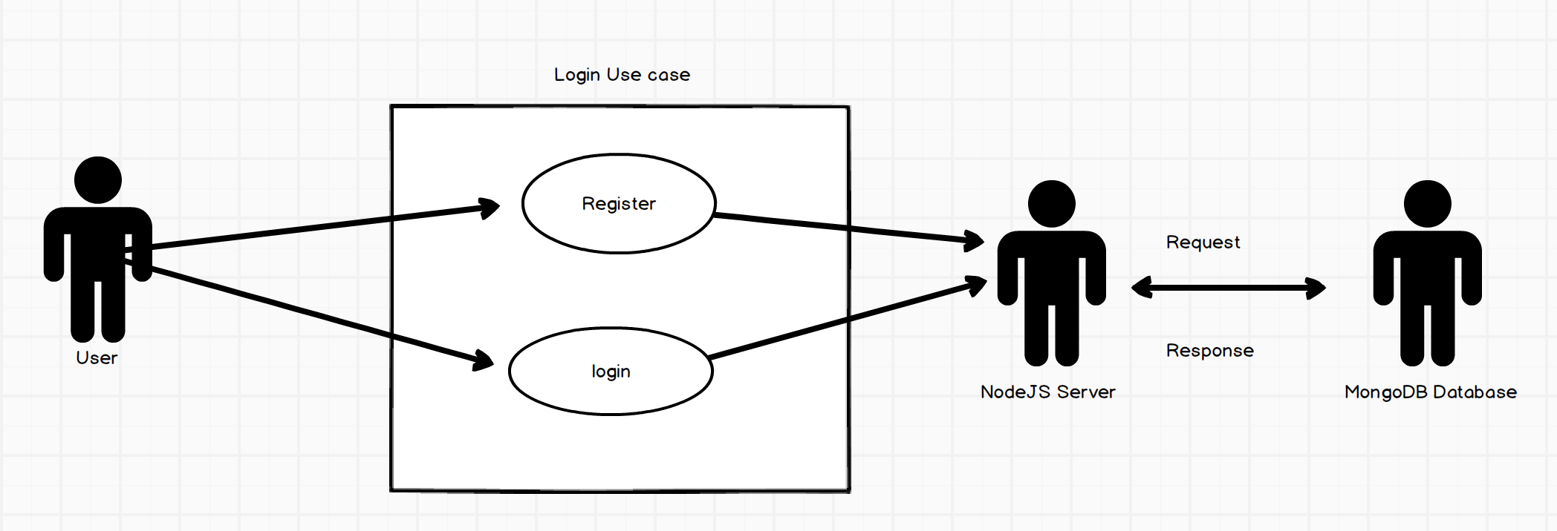
Use case

Slide 10
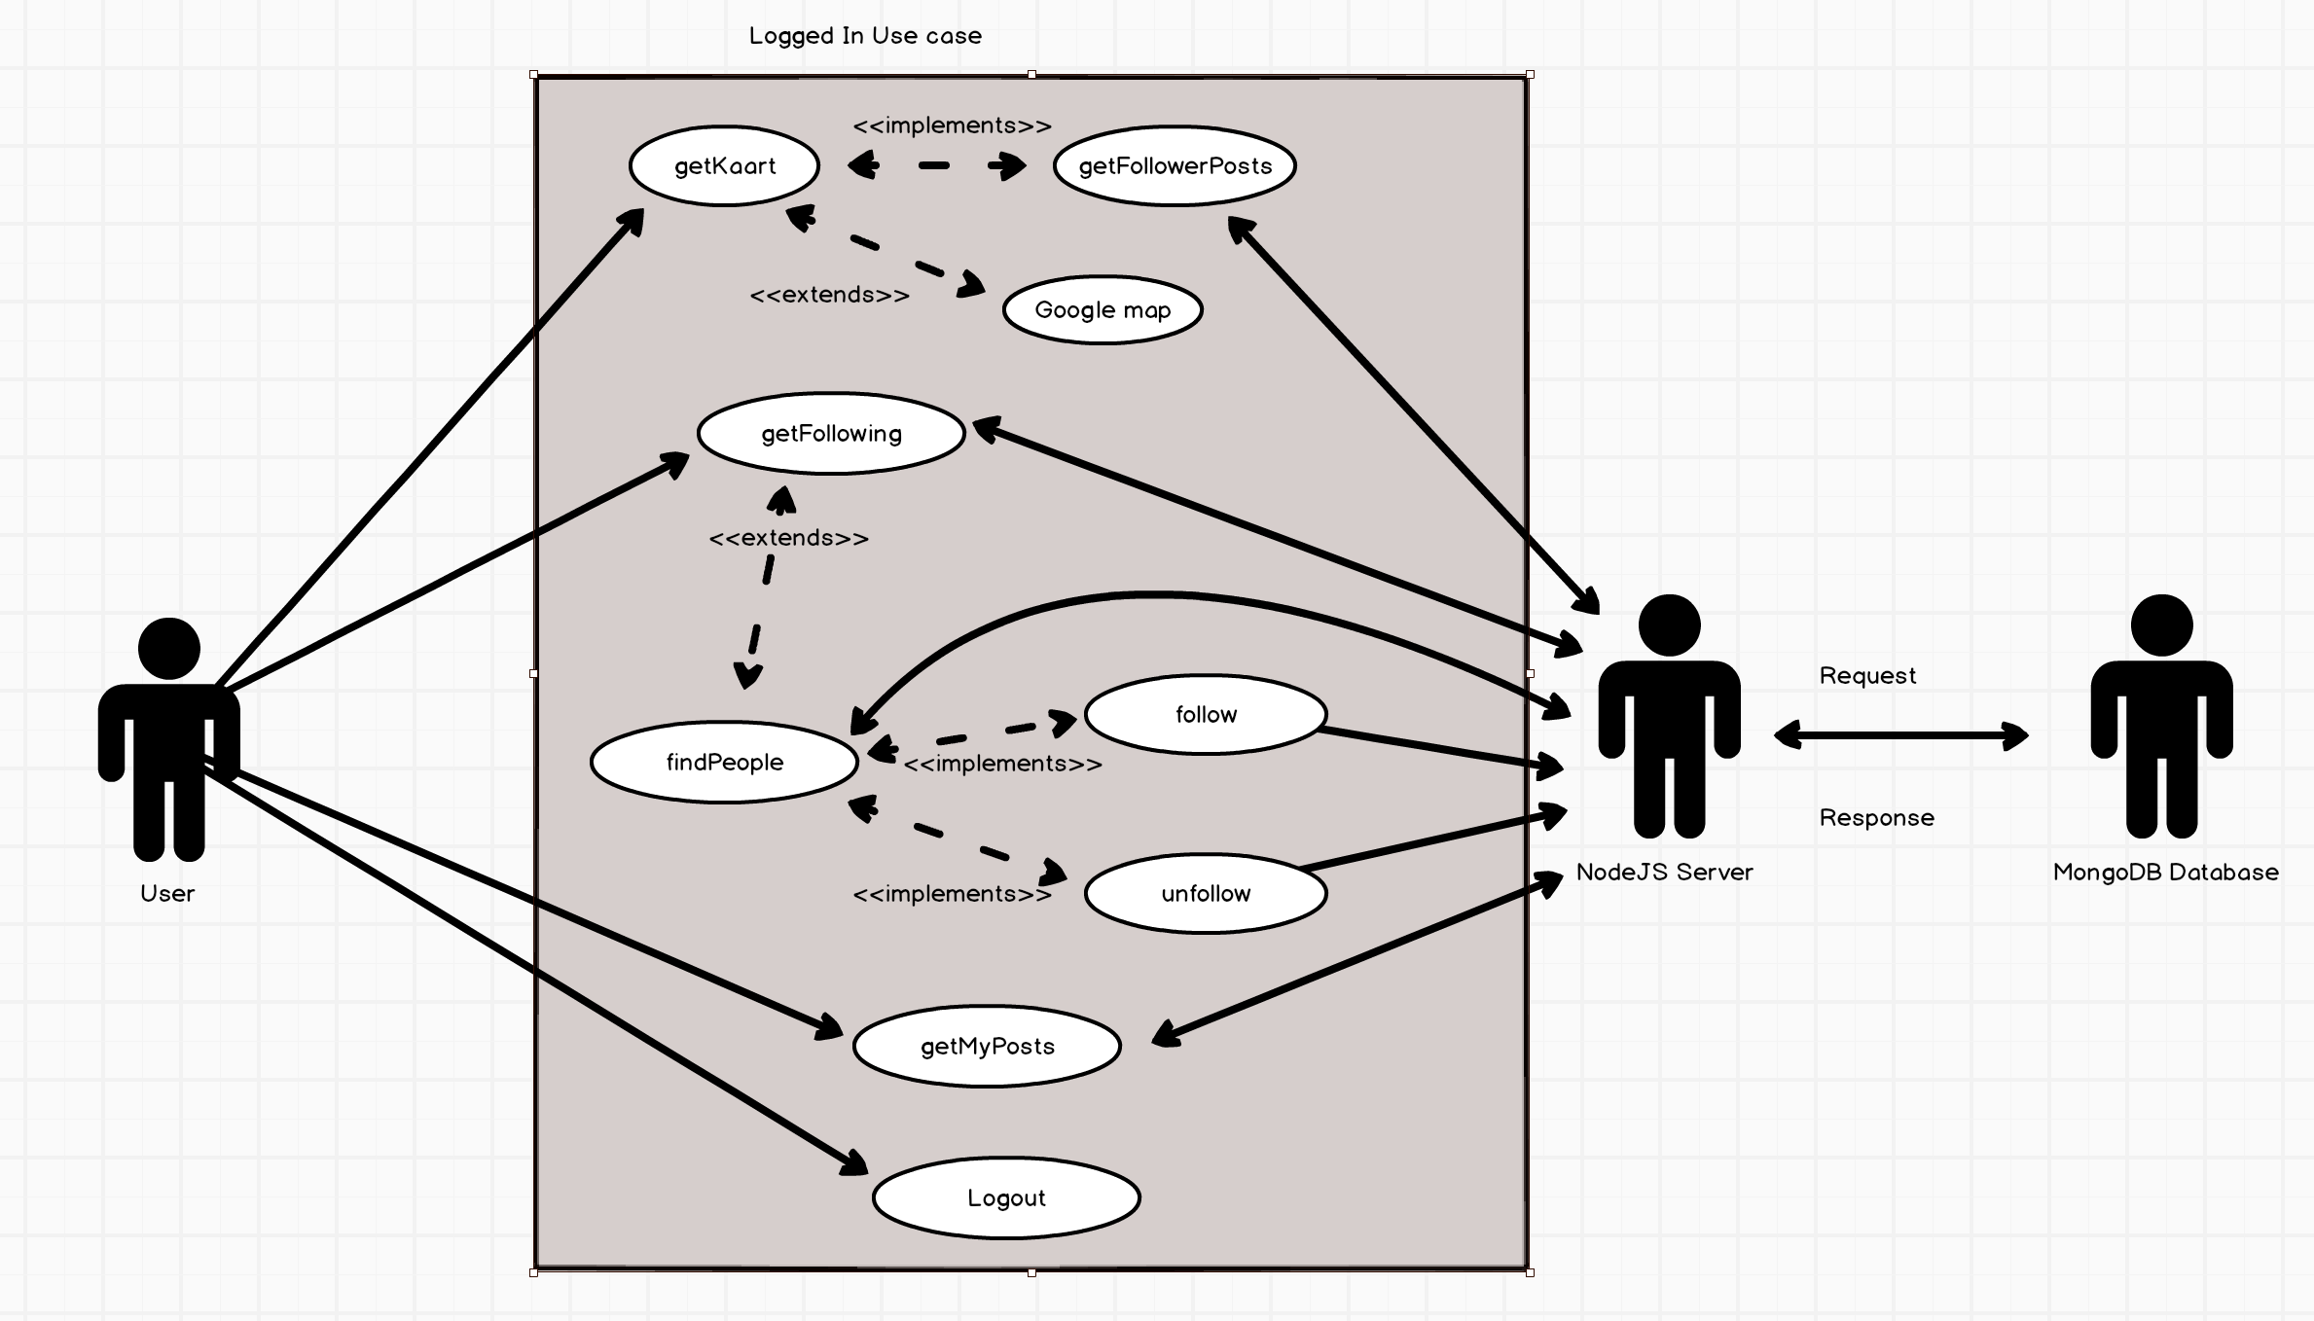
Use Case

Slide 11
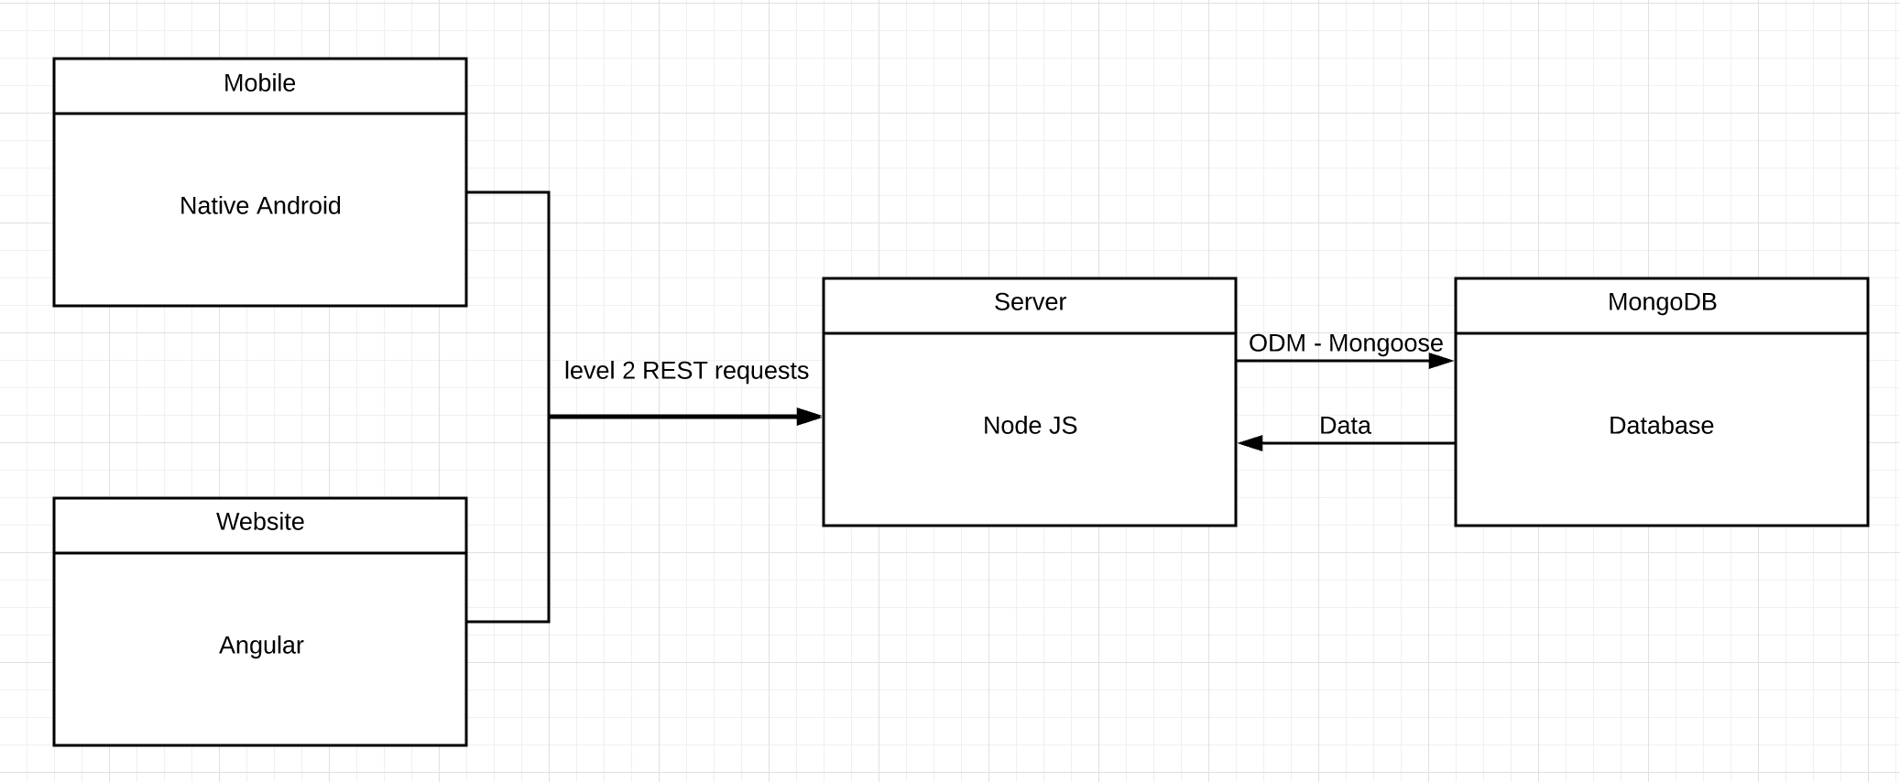
Logische architectuur

Slide 12
Api Definitie
Level 2 RESTful API
HTTP Post requests voor
Post
Get
Delete
Update

Slide 13
Schaalbaarheid en overdraagbaarheid
MongoDB
Verschillende soorten posts
JWT
Angular
Herbruikbare componenten

Slide 14
Vragen?

